Slide 1
Druhá svetová vojna
Európa – obeť diktátorov

Slide 2
Pre diktátorské režimy bolo charakteristické,
že po ovládnutí svojej krajiny chceli ovládnuť ďalšie.
ZSSR – Stalin
Pobaltie
Stredná a východná Európa
Vývoz komunizmu
Taliansko – Mussolini
vojensky obsadil Etiópiu(Habeš)
Albánsko
Plány na obsadenie Grécka
Tretia ríša – Hitler
Životný priestor pre Nemcov
Anšlus Rakúska
Rozbitie Československa
Zbrojenie a porušovanie mierových zmlúv po prvej svetovej vojne

Slide 3
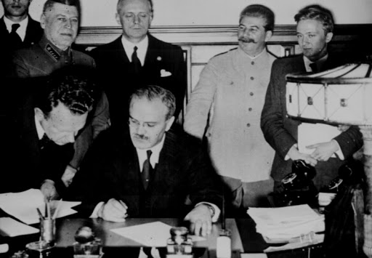
Pakt Molotov - Ribentropp
V auguste 1939 prekvapivo podpísali Nemecko a ZSSR
spojeneckú zmluvu a pakt o neútočení
Pakt obsahoval tajný dodatok o tom, ako si obe krajiny
Rozdelia Poľsko = jasný dôkaz agresie
Pakt sa volal po ministroch zahraničných vecí oboch krajín

Slide 4
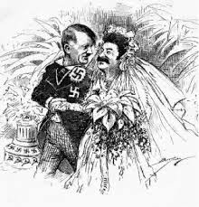
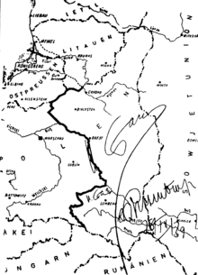

Slide 5
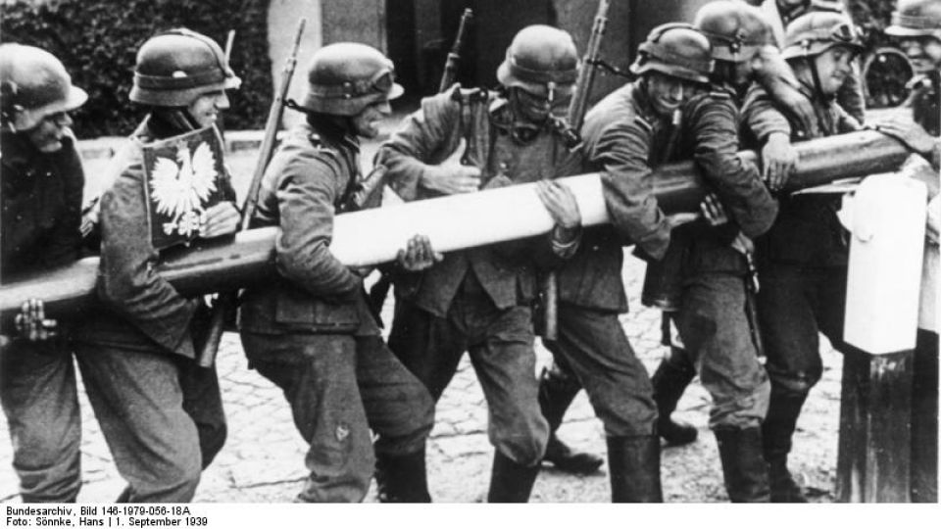
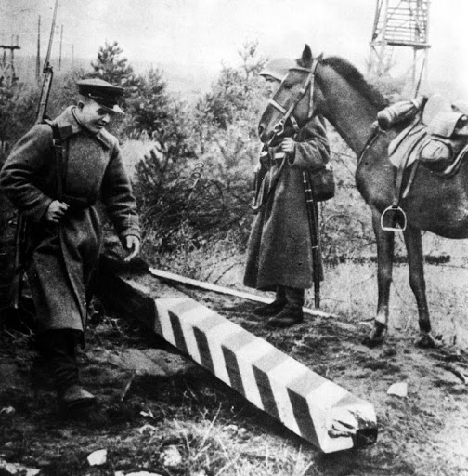
Začiatok druhej svetovej vojny 1.september 1939
Zámienka: útok poľských vojakov na nemecký vysielač v meste Gliwice (v skutočnosti
to boli nemeckí väzni oblečení v poľských uniformách)
v skorých ranných hodinách sa odohral rýchly a zničujúci frontálny útok nemeckých vojsk
na poľské územie

Slide 6
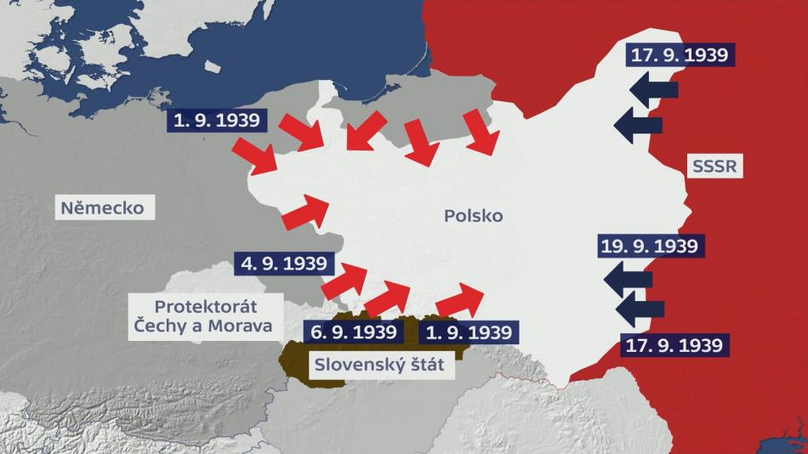
spoločne s nemeckými vojskami postupovali aj jednotky slovenskej armády, obsadili a znovu pripojili územie, ktoré si od nás Poľsko vyžiadalo v rámci Viedenskej arbitráže

Slide 7
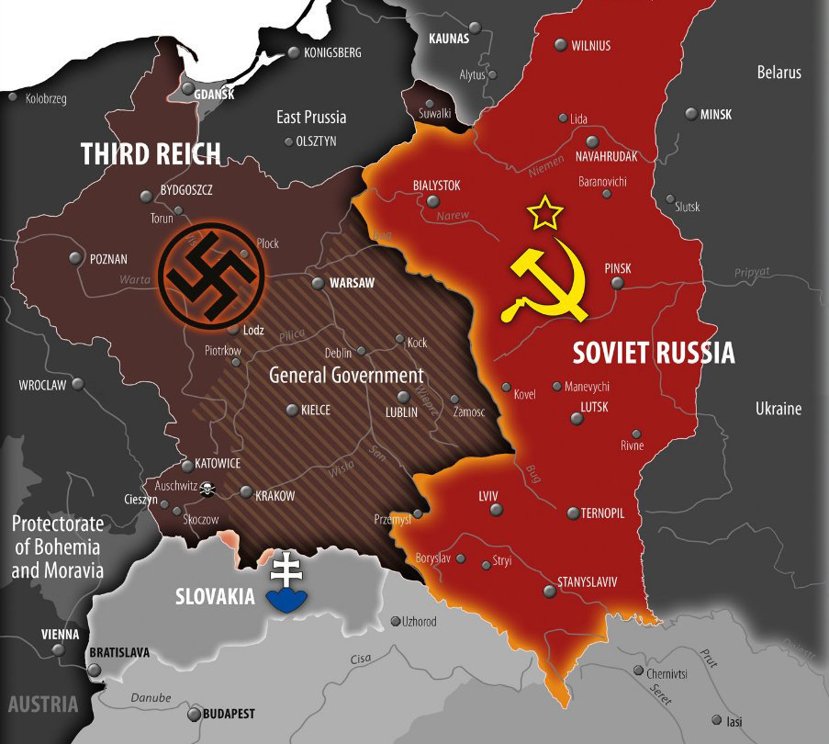
približne po dvoch týždňoch nemeckého postupu sa k útoku pridal
aj ZSSR a napadol Poľsko z východu
Poliaci boli úplne zaskočení a už takmer bezbranní
koncom mesiaca kapitulovala Varšava a Poľsko sa vzdalo
Čo sa stalo s Poľskom?
časť bola začlenená priamo do Tretej ríše
časť nazvali Generálny government a riadili ho Nemci
časť zabral ZSSR

Slide 8
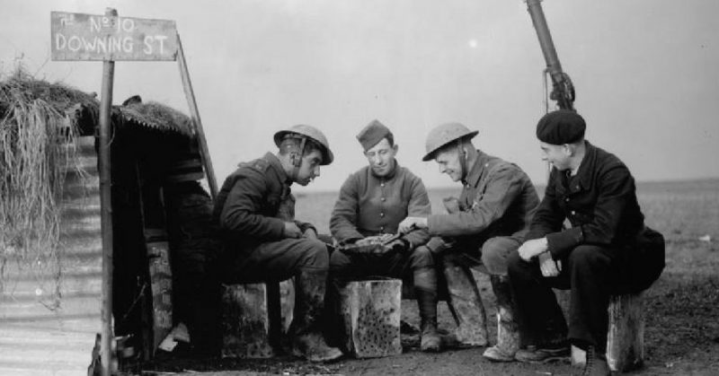
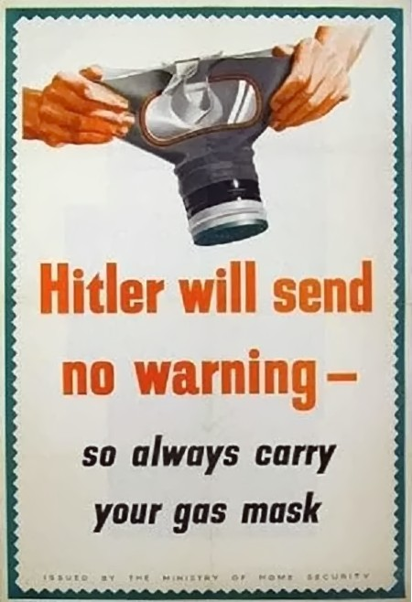
A aká bola reakcia západu?
Francúzsko aj Veľká Británia ihneď vyhlásili Nemecku vojnu
avšak prvých niekoľko mesiacov nazývame „čudná vojna“, pretože nepodnikli
nijaké vojenské akcie, zmohli sa na zhadzovanie letákov

Slide 9
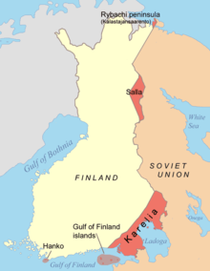
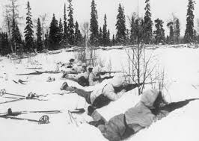
ZSSR ale pokračoval...
po obsadení východného Poľska vyhlásil vojnu Fínsku
Fínsko sa dokázalo brániť 5 mesiacov
potom odstúpili časť svojho územia
začiatkom roka 1940 ZSSR obsadil pobaltské štáty

Slide 10
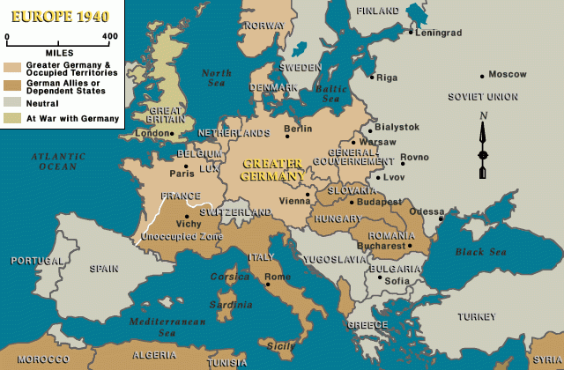
jar 1940
Nemecko postupne útočí a obsadzuje Dánsko, Nórsko, krajiny Beneluxu a Francúzsko
sever Francúzska je
priamo okupovaný, na
juhu je vytvorený bábkový
štát – Vichystické Francúzsko
zázrak z Dunkerque

Slide 11

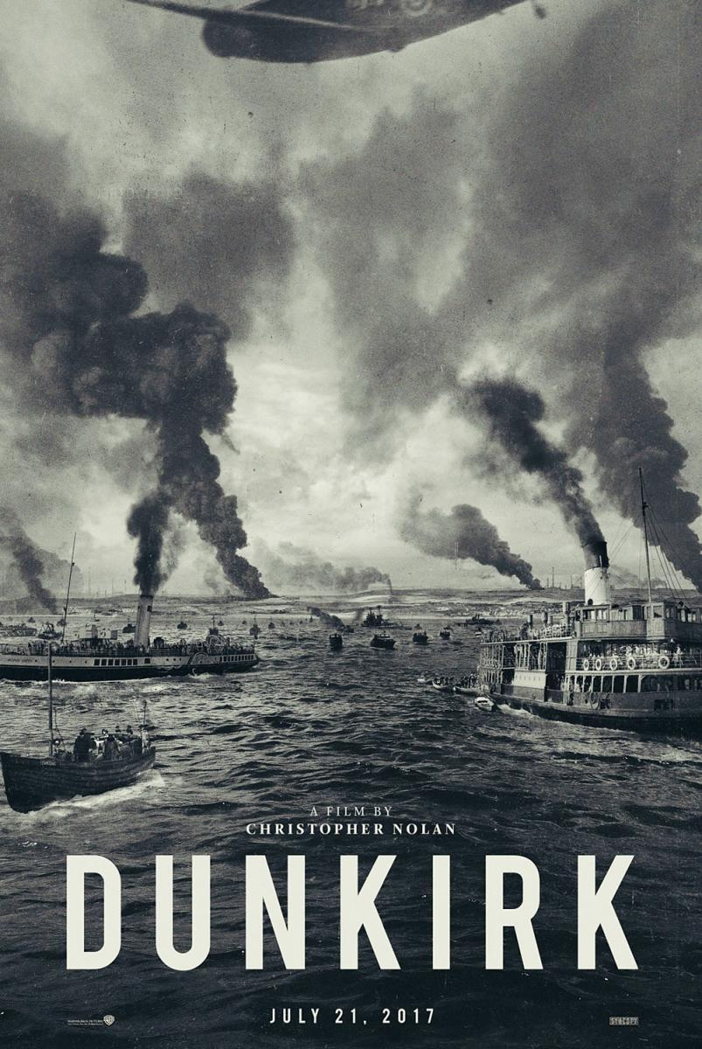

Slide 12
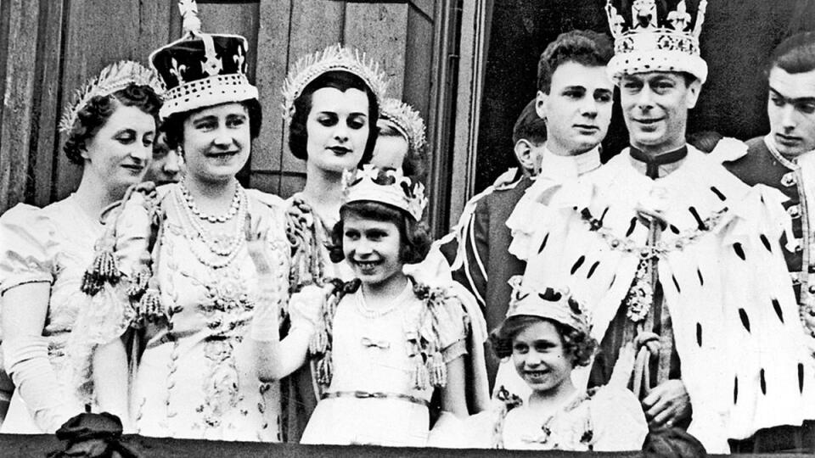
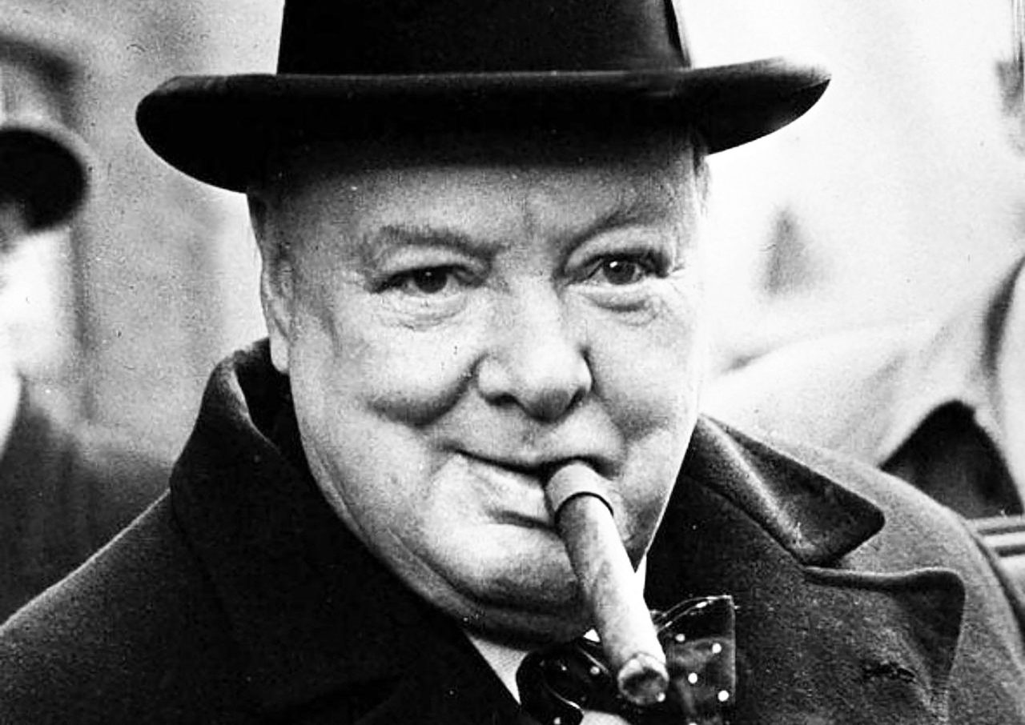
Letecká bitka o Britániu
deväť mesiacov sústavného bombardovania britských miest
vďaka odvahe obyvateľstva, výbornému vedeniu Winstona Churchilla a kráľa Juraja VI. a
výborným pilotom Británia odolala
„Deti neodídu bezo mňa, ja neopustím kráľa a kráľ nikdy neopustí Londýn.“

Slide 13
